Slide 1
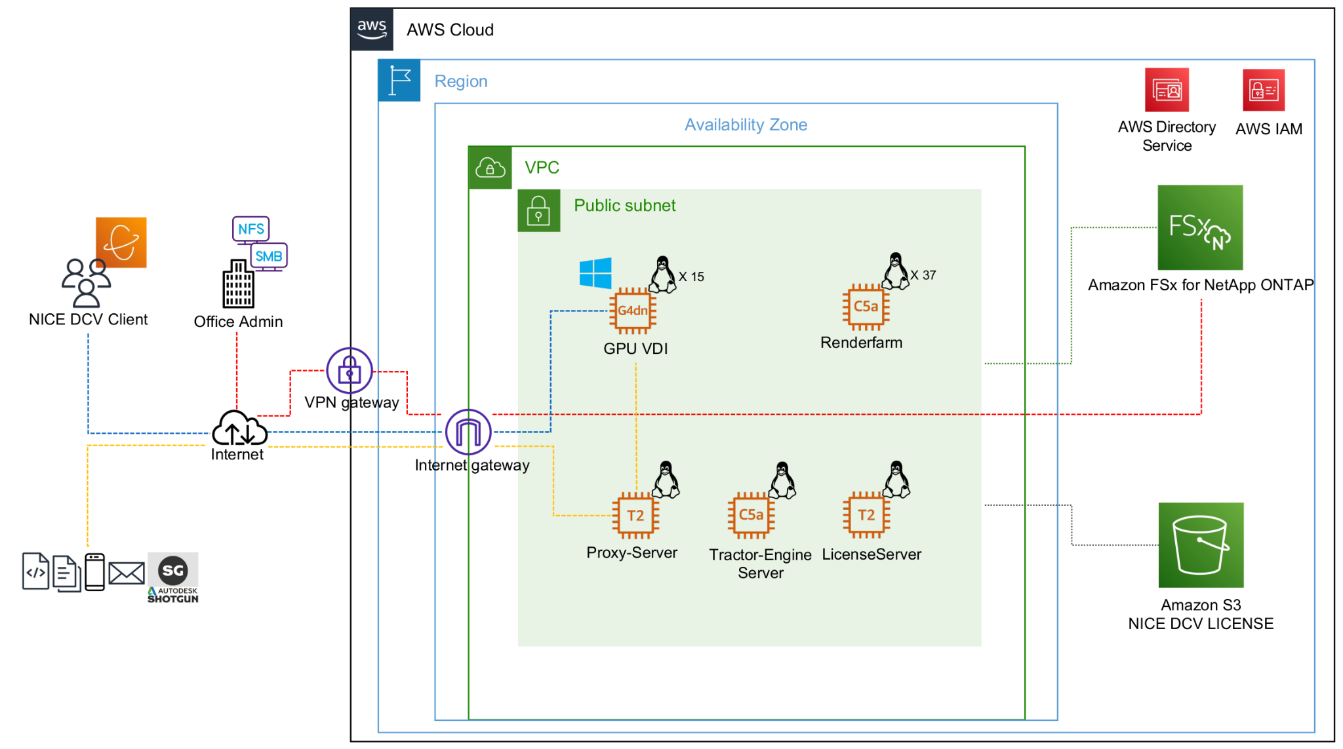

Slide 3
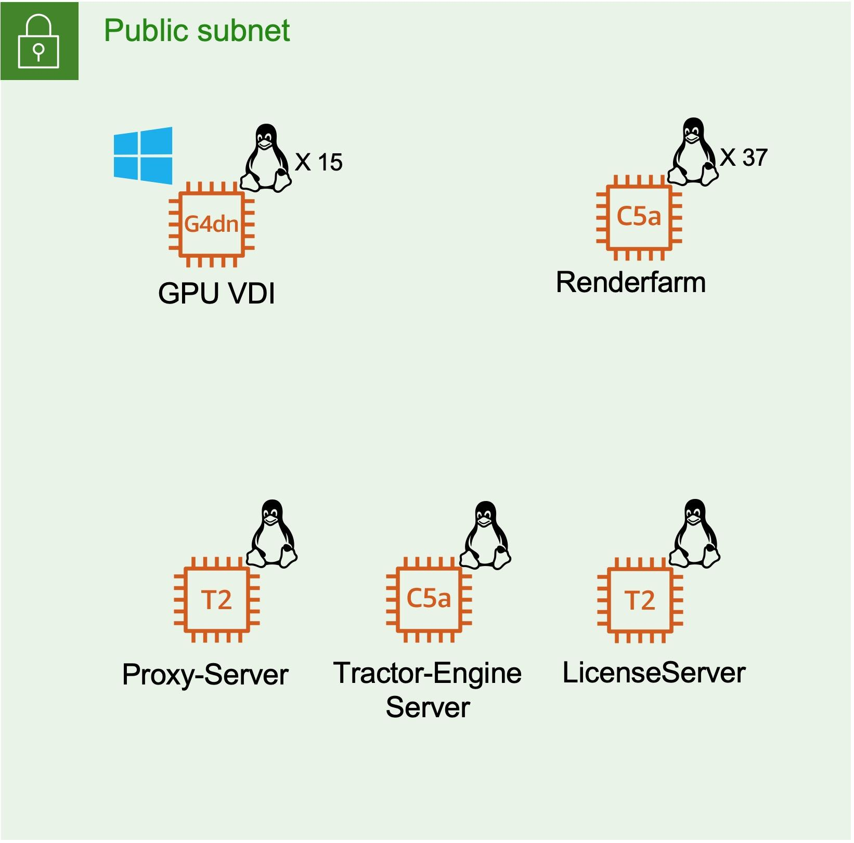
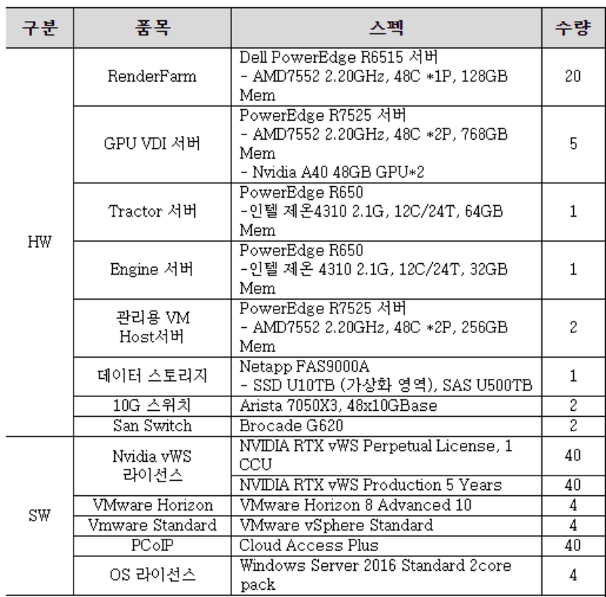


Slide 4

OS: CentOS 7.9
Apps: Tractor-Blade, DCC, Renderer
IP: 10.10.1.201 ~ 10.10.1.220
OS: Hypervisor-01 GuestOS 01~08: CentOS 7.9
Apps: DCC, Renderer
GuestIP: 10.10.1.101 ~ 10.10.1.108
OS: Hypervisor-02 GuestOS 09~16: CentOS 7.9
Apps: DCC, Renderer
GuestIP: 10.10.1.109 ~ 10.10.1.116
OS: Hypervisor-03 GuestOS 17~24: CentOS 7.9
Apps:DCC, Renderer
IP: 10.10.1.117 ~ 10.10.1.124
… OS: Hypervisor-04 ~ 05 … GuestOS 25~40
… IP: ~ 10.10.1.140
OS: CentOS 7.9
Apps: Tractor-Engine
IP: 10.10.1.20
OS: CentOS 7.9
Apps: NVIDIA Omniverse Nucleus
IP: 10.10.1.30
OS: Hypervisor- GuestOS 01: Proxy-Server, GuestOS 02: License-Server, GuestOS 03: PCoIP-Connector-Server, GuestOS 04 ~: … etc, management …
Apps:
IP:
Replace from Amazon FSx NetApp ONTAP
Replace from Amazon NICE DCV

